Slide 1
Внедрение антикоррупционных стандартов в учреждениях, подведомственных МКУ «Управление образованием Междуреченского
городского округа»

Slide 2
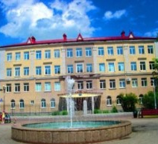
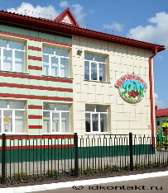
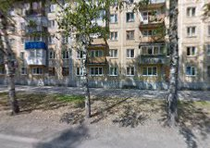
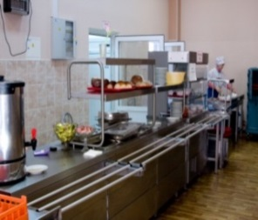
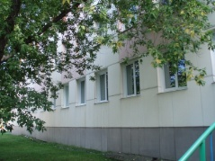
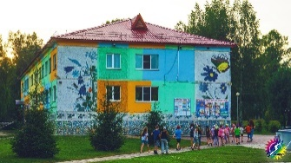
Система образования Междуреченского городского округа
19 школ
12106 обучающихся
1 Центр ПМСС
2055 обучающихся
38 детских садов
5256 воспитанника
Контрольная
работа
МБУ
«Комбинат питания»
12106 обучающихся
1 Детский дом
51 воспитанник
2 Учреждения дополнительного образования, ДОЛ «Чайка»
8110 обучающихся

Slide 3
Нормативная база образовательной деятельности
по оказанию бесплатных услуг
Федеральный закон от 25.12.2008 № 273-ФЗ «О противодействии коррупции»
Федеральный закон от 12.01.1996 № 7-ФЗ «О некоммерческих организациях»;
Федеральный закон от 29.12.2012 № 273-ФЗ «Об образовании в Российской Федерации»;
Постановление Правительства РФ от 18.09.2020 N 1490 «О лицензировании образовательной деятельности»;
Приказ Минпросвещения России от 28.08.2020 N 442 "Об утверждении Порядка организации и осуществления образовательной деятельности по основным общеобразовательным программам - образовательным программам начального общего, основного общего и среднего общего образования";
Приказ Минпросвещения России от 09.11.2018 N 196 "Об утверждении Порядка организации и осуществления образовательной деятельности по дополнительным общеобразовательным программам";
Приказ Минпросвещения России от 15.05.2020 N 236 "Об утверждении Порядка приема на обучение по образовательным программам дошкольного образования";
Приказ Минпросвещения России от 02.09.2020 N 458 "Об утверждении Порядка приема на обучение по образовательным программам начального общего, основного общего и среднего общего образования";
Приказ Минпросвещения России от 31.07.2020 N 373 "Об утверждении Порядка организации и осуществления образовательной деятельности по основным общеобразовательным программам - образовательным программам дошкольного образования";
Закон Кемеровской области от 05.07.2013 N 86-ОЗ "Об образовании".

Slide 4
Нормативная база образовательной деятельности
по оказанию платных услуг
1. Федеральный закон от 12.01.1996 № 7-ФЗ «О некоммерческих организациях»;
2. Федеральный закон от 29.12.2012 № 273-ФЗ «Об образовании в Российской Федерации»;
3. Постановление Правительства РФ от 15.09.2020 N 1441 «Об утверждении Правил оказания платных образовательных услуг»;
4. Постановление Правительства РФ от 18.09.2020 N 1490 «О лицензировании образовательной деятельности»;
5. Постановление администрации МГО от 18.08.2015 № 2359-п «Об утверждении порядка определения платы для физических и юридических лиц за услуги (работы), относящиеся к основным видам деятельности муниципальных образовательных учреждений, находящихся в ведении Муниципального казенного учреждения «Управление образованием Междуреченского городского округа с утверждённой методикой расчета стоимости платных образовательных услуг.

Slide 5
Нормативная база
антикоррупционной деятельности
Федеральный закон от 25.12.2008 № 273-ФЗ «О противодействии коррупции»
Закон Кемеровской области от 2.11.2017 №97 – ОЗ «О регулировании отдельных вопросов в сфере противодействия коррупции
Распоряжение правительства Кемеровской области - Кузбасса от 25.02.2021 №108-р «Об утверждении Плана противодействия коррупции в Кемеровской области-Кузбассе на 2021-2023 годы»
4. Постановление администрации Междуреченского городского округа от 25.03.2021 № 5736-п «Об утверждении Плана противодействия коррупции в муниципальном образовании «Междуреченский городской округ Кемеровской области - Кузбасса»» на 2021-2023 годы.

Slide 6
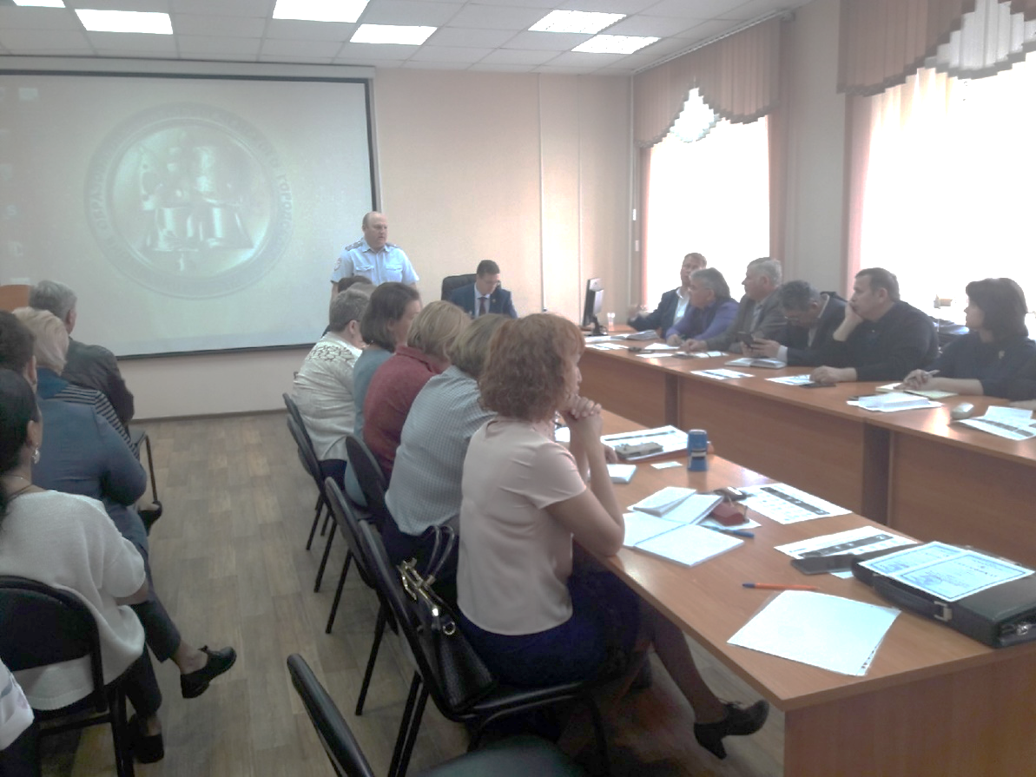
Профилактика коррупции
в системе образования Междуреченска
Алгоритм обнаружения факта коррупционной деятельности
Разработка форм документов
Разработка рекомендаций по пропаганде антикоррупционной деятельности
Освещение в СМИ
Правовая экспертиза проектов договоров, локальных актов
Принятие локальных актов МКУ УО

Slide 7
Цель
Реализация антикоррупционной политики в муниципальных учреждениях МКУ «Управление образованием Междуреченского городского округа»
Задачи
приведение к единообразию антикоррупционных процедур, используемых в учреждениях;
формирование антикоррупционного сознания сотрудников учреждений;
предупреждение коррупционных правонарушений в учреждениях.

Slide 8
План противодействия коррупции
Локальные
акты,
касающиеся организации
антикоррупционной
деятельности
в учреждениях:
Кодекс этики и служебного поведения работников учреждений
Положение об информировании о случаях склонения к совершению коррупионных нарушений и порядке рассмотрения таких сообщений
Положение о конфликте интересов
Положение об антикоррупционной политике

Slide 9
Методическое сопровождение
На официальном сайте Управления образованием Междуреченска в разделе «Противодействие коррупции» существует подраздел «Методические материалы».
В указанном подразделе размещены типовые формы тех документов, которые рекомендованы к принятию в муниципальных учреждениях.

Slide 10
Шаг 1
Алгоритм действий:
Назначить должностное лицо, ответственное за противодействие коррупции в учреждении
Шаг 2
Организовать обучение ответственного должностного лица по антикоррупционной тематике
Шаг 3
Внести в должностные инструкции и (или) в трудовые договоры всех работников учреждения «антикоррупционные обязанности»

Slide 11
Шаг 4
Алгоритм действий:
Издать в учреждении локальные правовые акты
Шаг 5
Ознакомить всех работников учреждения с принятыми локальными правовыми актами

Slide 12
Условия для предотвращения коррупционной
деятельности системы образования г. Междуреченска
прямая линия-ежемесячно, горячие линии в МКУ УО, в образовательных организациях, аккаунты в социальных сетях (инстаграмм, VK), родительские чаты и т.д.
личные приемы начальника МКУ УО (заместителей начальника), выездные приемы в ОО и непосредственно в МКУ УО, встречи 1 раз в год с коллективами всех ОО
совещания для руководителей подведомственных образовательных организаций (проводятся ежемесячно), в том числе с участием правоохранительных органов
заключение трудовых договоров и (или) дополнительных соглашений к ним с внесением требований антикоррупционного законодательства РФ
предоставление сведений о доходах и имуществе руководителями подведомственных образовательных организаций учредителю
закупки для нужд МКУ УО и подведомственных ему муниципальных учреждений осуществляются в строгом соответствии с требованиями Федерального закона

Slide 13
Руководители муниципальных учреждений
ежегодно 100% представляют сведения о своих доходах, об имуществе и обязательствах имущественного характера, а также сведения о доходах супруга (супруги) и несовершеннолетних детей.
Обязанность предусмотрена статьёй 275 Трудового кодекса Российской Федерации

Slide 14
Благодарим за внимание!
График приема граждан
по вопросам противодействия коррупции
в системе образования Междуреченского городского
округа
ФИО | Рабочий телефон | Приемные дни
заместитель начальника по вопросам качества образования и методической работе Глиюн В.В. | 2-34-09 | по средам с 13-00ч. до 17-00ч
заместитель начальника по организационно-кадровым и правовым вопросам Шачнева А.С. | 2-70-47 | по средам с 13-00ч. до 17-00ч.
заместитель начальника по дошкольному образованию Мурашова Т.А. | 6-08-01 | по четвергам с 14-00ч. до 17-00ч.
заместитель начальника по обеспечению безопасности жизнедеятельности Щеглова Р.С. | 4-00-01 | по средам с 13-00ч. до 17-00ч.

